Slide 1
Κεφάλαιο 5
Ενέργεια

Slide 2
Ενέργεια: Μια θεμελιώδης έννοια
Η ενέργεια μεταφέρεται από ένα σώμα σε άλλο ή μετατρέπεται από μια μορφή σε άλλη
Η ενέργεια εμφανίζεται με διάφορες μορφές, μετατρέπεται από μια μορφή σε άλλη, αλλά κατά τις μετατροπές της η συνολική ενέργεια διατηρείται σταθερή
Ο υπολογισμός της ενέργειας που μετατρέπεται από μια μορφή σε άλλη ή μεταφέρεται από ένα σώμα σε άλλο διευκολύνεται χρησιμοποιώντας ένα νέο φυσικό μέγεθος, το έργο.

Slide 3
5.1 Έργο και ενέργεια
Με την έννοια του έργου περιγράφουμε τη μεταφορά ή τη μετατροπή της ενέργειας κατά τη δράση μιας δύναμης.
Χρησιμοποιούμε το φυσικό μέγεθος έργο για να εκφράσουμε την ποσότητα ενέργειας που μεταφέρεται ή μετατρέπεται.

Slide 4
5.1 Έργο δύναμης
Μια δύναμη που ασκείται σ’ ένα σώμα μπορεί να παράγει έργο (W) πάνω σ’ αυτό όταν το σώμα μετακινείται.
Όταν η δύναμη είναι σταθερή και το σώμα μετακινείται κατά τη διεύθυνσή της, το έργο ορίζεται ως το γινόμενο της δύναμης επί τη μετατόπιση του σώματος.
Έργο = Δύναμη x Μετατόπιση
W = F * Δx
W: το έργο σε Joule
F: η δύναμη σε Newton
Δx: η μετατόπιση του σώματος σε m

Slide 5
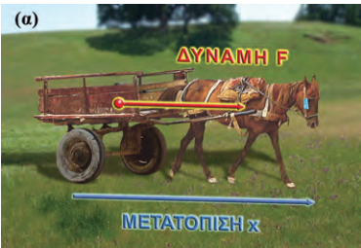
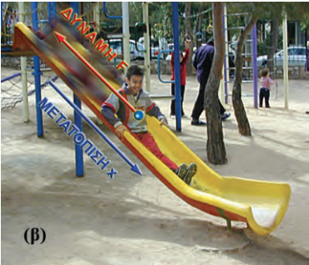
5.1 Περιπτώσεις έργου
Θετικό έργο: όταν η δύναμη έχει την ίδια κατεύθυνση με τη μετατόπιση του σώματος. Π.χ. δύναμη που μετακινεί το σώμα.
Αρνητικό έργο: όταν η δύναμη έχει αντίθετη κατεύθυνση με τη μετατόπιση του σώματος. Π.χ. τριβή
Μηδέν: Όταν η δύναμη είναι κάθετη στην μετατόπιση. Π.χ. Η δύναμη της βαρύτητας σε μία οριζόντια μετατόπιση

Slide 6
5.2 Δυναμική ενέργεια
Εξάρτηση από το ύψος
Εξάρτηση από τη μάζα

Slide 7
5.2 Δυναμική ενέργεια
Όταν ανυψώνεται ένα σώμα αποκτά βαρυτική δυναμική ενέργεια U
Αν το ανυψώνω με σταθερή ταχύτητα τότε η δύναμη είναι ίση με το βάρος του. Άρα το έργο της δύναμης είναι:
W = w * h
w: βάρος
h: ύψος

Slide 8
5.2 Δυναμική ενέργεια
Η βαρυτική δυναμική ενέργεια του σώματος είναι ίση με το έργο της δύναμης που το ανύψωσε. Άρα
U = W = w * h
Γενικά, ένα σώμα που έχει βάρος w και βρίσκεται σε ύψος h από κάποιο οριζόντιο επίπεδο έχει βαρυτική δυναμική ενέργεια:
U = w * h = m * g * h
m: μάζα σε Kgr
g: επιτάχυνση της βαρύτητας
h: ύψος σε m

Slide 9
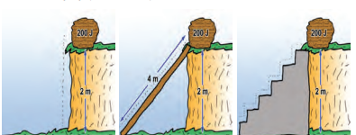
5.2 Δυναμική ενέργεια - συμπεράσματα
Η βαρυτική δυναμική ενέργεια που έχει ένα σώμα σε κάποιο ύψος είναι ανεξάρτητη από τον δρόμο που ακολούθησε για να βρεθεί σ’ αυτό το ύψος

Slide 10
5.2 Δυναμική ενέργεια - συμπεράσματα
Η δυναμική ενέργεια που έχει ένα σώμα μπορεί να μετασχηματιστεί σε άλλη μορφή ενέργειας ή να μεταφερθεί σε κάποιο άλλο σώμα με άλλη μορφή.
Γενικά, αν σ’ ένα σώμα ασκείται δύναμη, το σώμα έχει δυναμική ενέργεια που εξαρτάται από
το μέγεθος της δύναμης,
τη θέση ή
την κατάσταση (παραμόρφωση) του σώματος
και δεν εξαρτάται από τη διαδρομή (τροχιά) που ακολούθησε το σώμα για να φθάσει σε αυτή τη θέση ή την κατάσταση

Slide 11
5.2 Κινητική ενέργεια
Κάθε σώμα το οποίο κινείται έχει κινητική ενέργεια.
Η κινητική ενέργεια εξαρτάται από τη μάζα και την ταχύτητα του κινούμενου σώματος.
Κάθε σώμα αποκτά κινητική ενέργεια (Ε_{Κ}) μέσω του έργου που παράγεται από τη δράση της δύναμης που το θέτει σε κίνηση από την ηρεμία
Το έργο αυτό ισούται με το γινόμενο της δύναμης επί τη μετατόπιση του σώματος στο χρονικό διάστημα που ασκείται η δύναμη:
Ε_{Κ}= F * Δx

Slide 12
5.2 Κινητική ενέργεια
Αποδεικνύεται ότι η κινητική ενέργεια που έχει ένα σώμα δίνεται από τη σχέση:
Ε_{Κ} = ½ * m * U²
m: μάζα του σώματος σε Kgr
U: ταχύτητα του σώματος σε m/s

Slide 13
5.3 Η μηχανική ενέργεια και η διατήρησή της
Ένα σώμα αποκτά κινητική ή δυναμική ενέργεια μέσω του έργου των δυνάμεων που ενεργούν σ’ αυτό.
Η κινητική ενέργεια του σώματος μπορεί να μετατρέπεται σε δυναμική ή αντίστροφα
Το άθροισμα της δυναμικής (U) και της κινητικής ενέργειας (K) ενός σώματος κάθε χρονική στιγμή ονομάζεται μηχανική ενέργεια του σώματος (Eμηχανική):
Ε_{μηχανική} = U+E_{K}
Όταν σ’ ένα σώμα επιδρούν μόνο βαρυτικές, ηλεκτρικές ή δυνάμεις ελαστικής παραμόρφωσης, η μηχανική του ενέργεια διατηρείται σταθερή.

